Slide 1
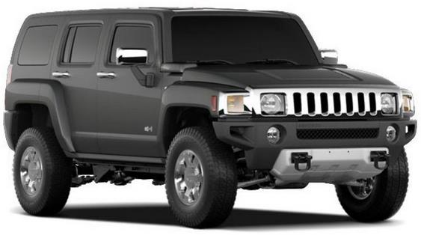
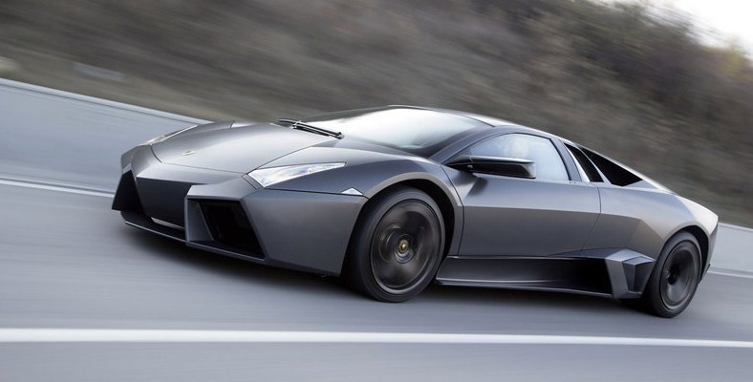

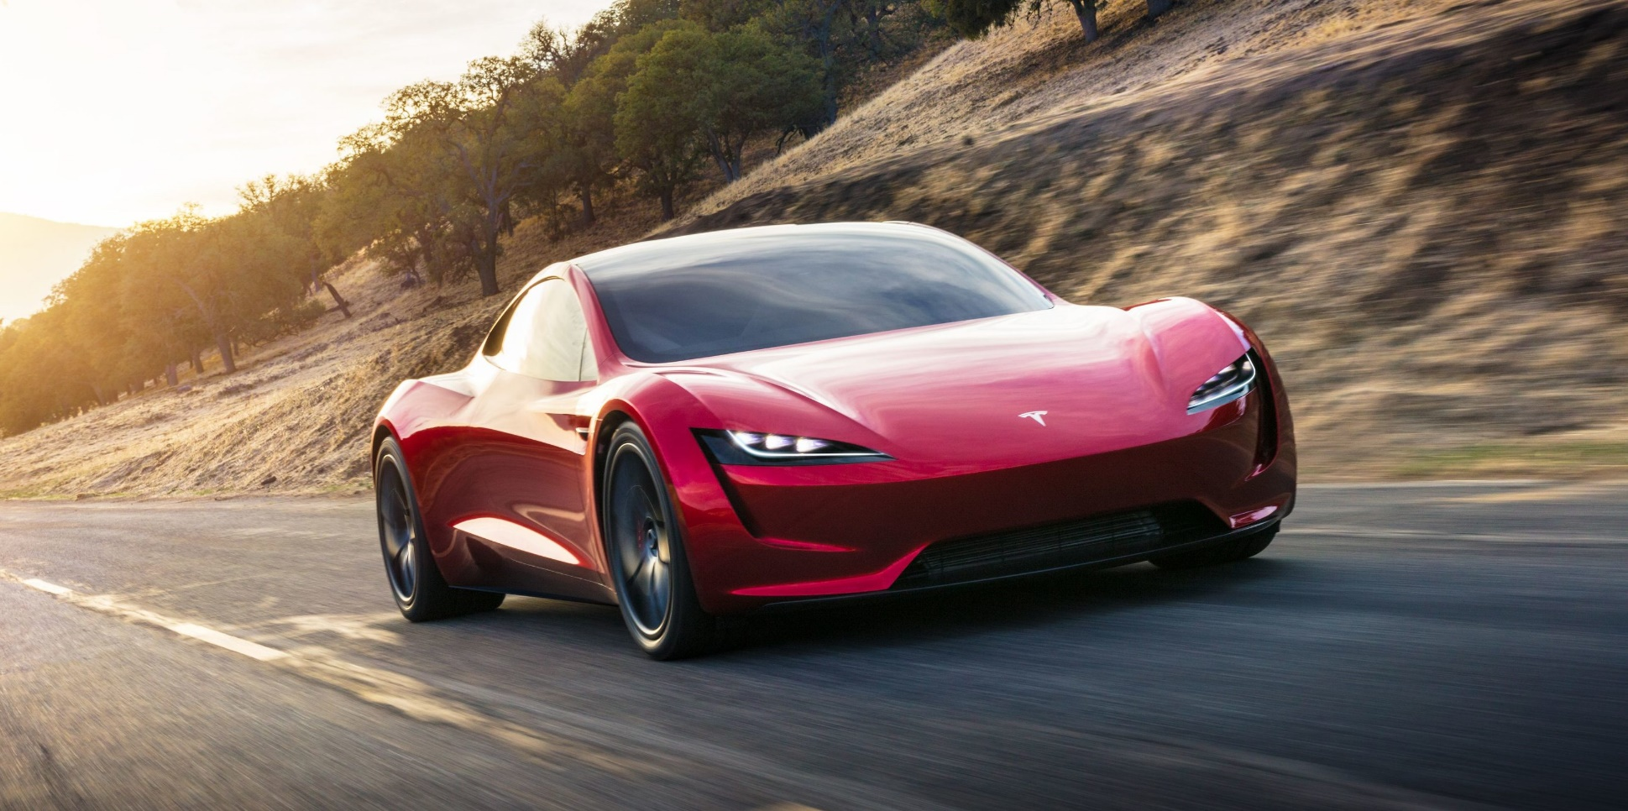
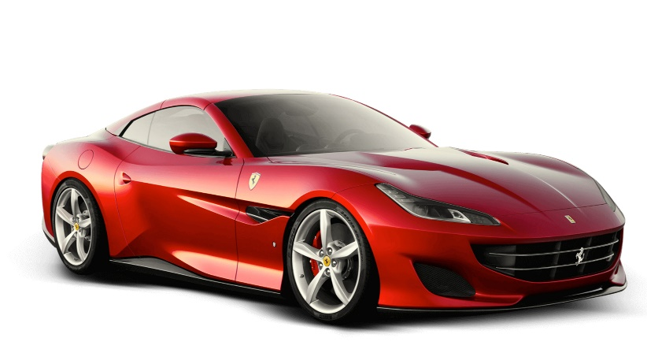
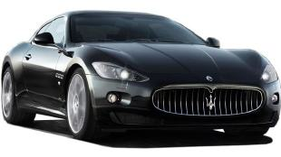
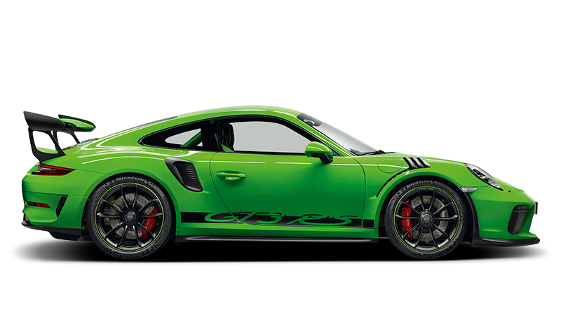
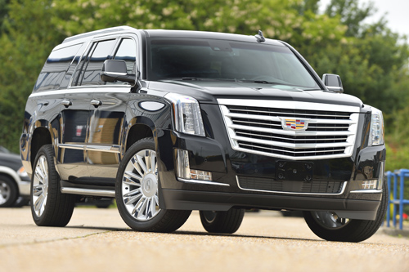
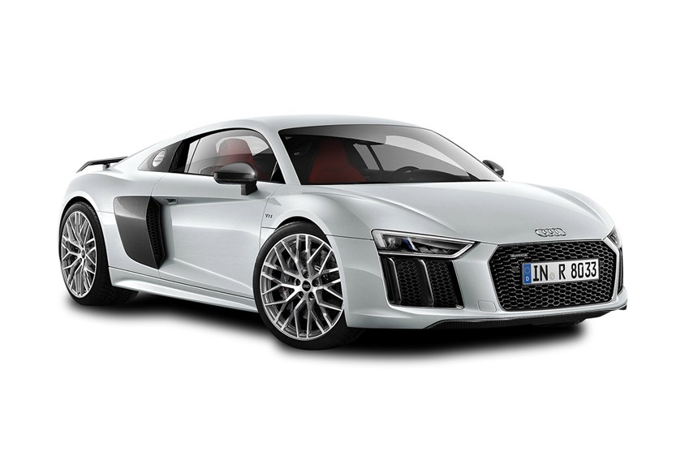

Slide 2
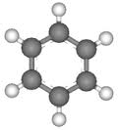
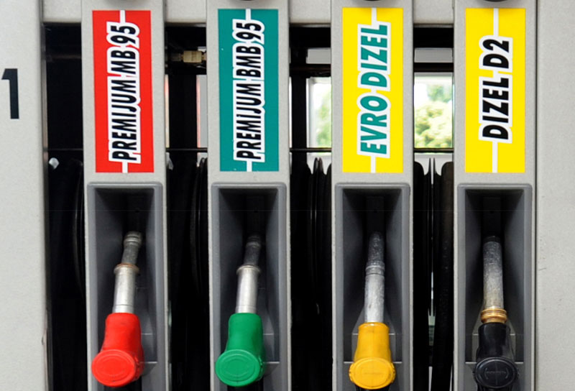
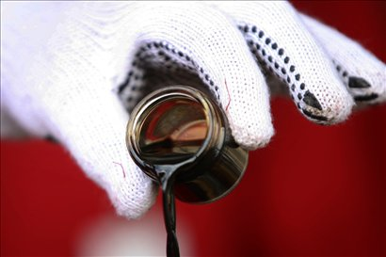
OGLJIKOVODIKI

Slide 3
FOSILNA GORIVA
NASTALA SO IZ RASTLINSKIH IN ŽIVALSKIH FOSILOV IZPRED VEČ MILIJONOV LET
PREMOG
NAFTA
ZEMELJSKI PLIN

Slide 4
ZALOGE GORIV
OMEJENE – VARČEVANJE!!!
NAFTA
ZEMELJSKI PLIN
PREMOG

Slide 5
Fosilna goriva so neobnovljivi vir energije, saj jih veliko hitreje porabljamo kot nastajajo.
Zaloge fosilnih goriv bi naj bilo le še za nekaj desetletij.

Slide 6
Nafta in zemeljski plin sta nastala iz odmrlih planktonskih organizmov, ki so se nabirali na dnu oceanov. Tam so jih postopno prekrile usedline, pod katerimi so se razgradili. To je trajalo več milijonov let.

Slide 7
NAFTA IN ZEMELJSKI PLIN
MILIJONI LET...
MORSKI ORGANIZMI (ŽIVALI IN RASTLINE)
ODMRLI MORSKI ORGANIZMI (ŽIVALI IN RASTLINE)
NEPOROZNE KAMNINE
ODMRLI MORSKI ORGANIZMI (ŽIVALI IN RASTLINE)
ODMRLI MORSKI ORGANIZMI (ŽIVALI IN RASTLINE)
NAFTA IN ZEMELJSKI PLIN

Slide 8
Surovo nafto ločimo na posamezne sestavine – frakcije. Ta postopek imenujemo frakcionirna destilacija.
Nafto segrevajo in vodijo v destilacijski stolp, kjer se sestavine (z različnimi vrelišči) izločajo pri posameznih temperaturah.

Slide 9
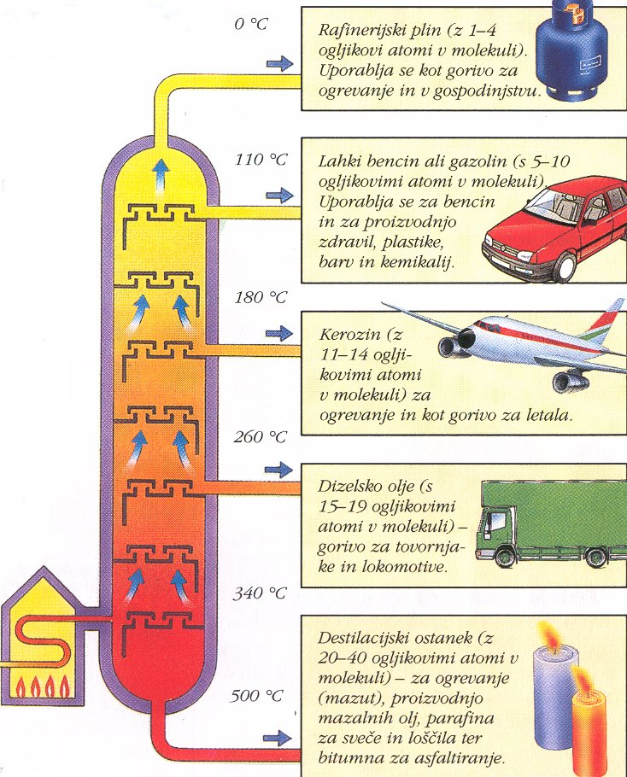

Slide 10
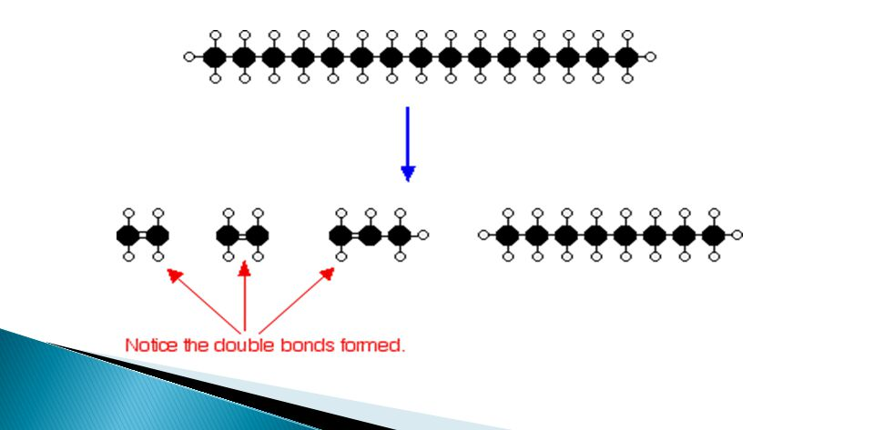
Kreking- postopek s katerim iz daljših molekul ogljikovodikov dobimo krajše molekule (potreba po teh je večja- to so: naftni plin, bencin kerozin)

Slide 11
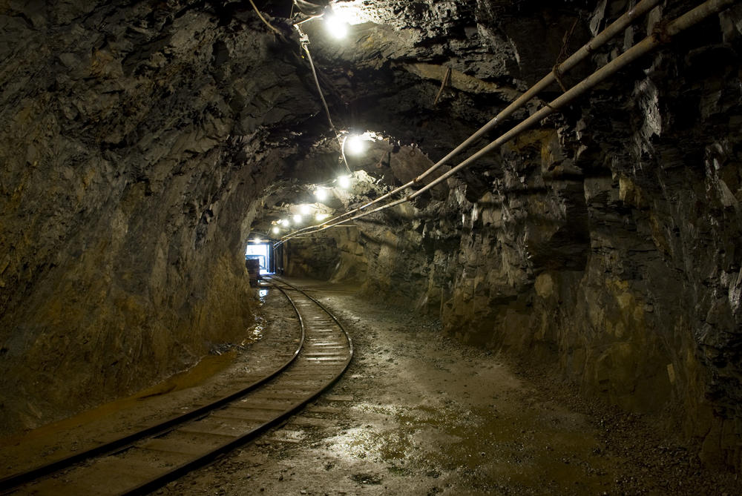
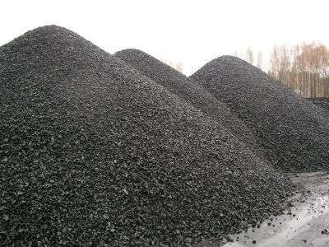
PREMOGOVNIK VELENJE
RUDNIK LIGNITA

Slide 12
Zgradba ogljikovodikov

Slide 13
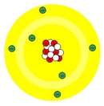
Ogljik je ključni element vseh organskih spojin. Spojine, ki ne vsebujejo ogljika niso organske spojine. Vendar vse ogljikove spojine ne sodijo med organske (npr. karbonati, ogljikovi oksidi).
Razporeditev elektronov v ogljiku:
- 2 elektronski lupini
- 6 elektronov
- (2,4)
- je nekovina – s 4 elektroni
tvori 4 močne kovalentne vezi

Slide 14
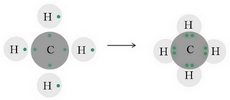
Kovalentne vezi nastajajo med atomi ogljika in med atomi vodika.
vezni elektronski par
polarna kovalentna vez
nepolarna molekula

Slide 15
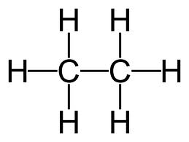
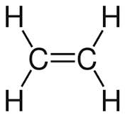

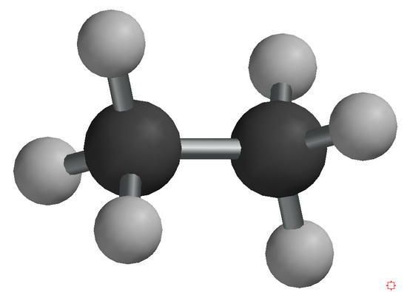
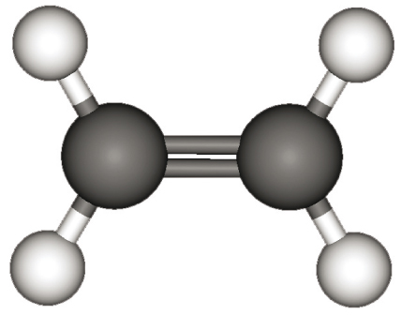
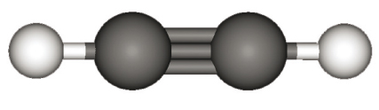
Ogljikovi atomi se povezujejo z enojnimi, dvojnimi in trojnimi vezmi:
molekula etana
molekula etena
molekula etina

Slide 16
Spojine, v katerih so atomi povezani preko kovalentnih enojnih vezi, so NASIČENE. Enojne vezi so zelo močne in se težko prekinejo, zato so nasičeni ogljikovodiki izredno nereaktivni.
Spojine, ki imajo dvojne (eten) ali trojne vezi (etin), pa imenujemo NENASIČENE. Dvojna vez je sestavljena iz ene močne in ene šibke vezi. Trojna vez pa iz ene močne in dveh šibkih vezi. Šibke vezi se rade prekinejo, zato so nenasičeni ogljikovodiki bolj reaktivni.
etan
eten
etin

Slide 17

VRSTE FORMUL
Strukturna formula (pove največ o zgradbi spojine in kako so atomi med seboj povezani)
Racionalna formula (pove kako so ogljikovi atomi med seboj povezani)
strukturna formula etana
H₃C-CH₃
racionalna formula etana

Slide 18
Molekulska formula (pove najmanj, in sicer koliko je atomov posameznega elementa)
C₂H₆
molekulska formula etana

Slide 19
Poimenovanje ogljikovodikov
ALKANI
Alkani so nasičeni aciklični ogljikovodiki.
Za poimenovanje ogljikovodikov uporabljamo grška imena števil (izjema so prvi štirje alkani), ki povedo koliko atomov ogljika je v eni molekuli ogljikovodika, ter dodamo končnico.
Pri alkanih je ta končnica –an.

Slide 20
Poimenovanje prvih desetih alkanov
Število C atomov | Ime alkana | Racionalna formula | Molekulska formula | Strukturna formula
1 | metan | CH₄ | CH₄
2 | etan | CH₃ – CH₃ | C₂H₆
3 | propan | CH₃ – CH₂ - CH₃ | C₃H₈
4 | butan | CH₃ – CH₂ – CH₂ – CH₃ | C₄H₁₀
5 | pentan | CH₃ – CH₂ – CH₂ – CH₂ - CH₃ | C₅H₁₂
6 | heksan | CH₃ – CH₂ – CH₂ – CH₂ – CH₂ – CH₃ | C₆H₁₄
7 | heptan | CH₃ – CH₂ – CH₂ – CH₂ – CH₂ – CH₂ - CH₃ | C₇H₁₆

Slide 21
Poimenovanje prvih desetih alkanov
Število C atomov | Ime alkana | Racionalna formula | Molekulska formula | Strukturna formula
8 | oktan | CH₃ – CH₂ – CH₂ – CH₂ – CH₂ – CH₂ – CH₂ - CH₃ | C₈H₁₈
9 | nonan | CH₃ – CH₂ – CH₂ – CH₂ – CH₂ – CH₂ – CH₂ – CH₂ – CH₃ | C₉H₂₀
10 | dekan | CH₃ – CH₂ – CH₂ – CH₂ – CH₂ – CH₂ – CH₂ – CH₂ – CH₂ - CH₃ | C₁₀H₂₂

Slide 22
Splošna formula alkanov:
n – je število ogljikovih atomov v molekuli alkana
Formula propana:
Formula nonana:
C_{n} H_{2n+2}
C₃H_{2*3+2} =
C₃H₈
C₉H_{2*9+2} =
C₉H₂₀

Slide 23



IZOMERIJA
Izomerija je pojav, pri katerem imajo lahko spojine enako molekulsko formulo in različno strukturno formulo.
Primer: spojina s 5 ogljikovimi atomi in 12 vodikovimi atomi v različnih oblikah.
pentan
2-metilbutan
2,2-dimetilpropan

Slide 24
Te tri spojine se razlikujejo po zgradbi verige ogljikovih atomov in tudi po lastnostih (npr. vrelišču) in imenu.
Ogljikovodiki imajo lahko razvejano in nerazvejano verigo. Kadar je vzrok za izomerijo razvejanost verige, govorimo o VERIŽNI IZOMERIJI.

Slide 25

Poimenovanje razvejanih ogljikovodikov
Poiščemo najdaljšo verigo ogljikovih atomov, ki mu daje osnovo. Ime osnove je vedno na koncu imena.
Vse ostale skupine,ki so vezane na tej verigi, označujemo kot stranske skupine ali radikale. Če je radikal nasičen ogljikovodik mu dodamo končnico –il.
Zaporedno oštevilčimo glavno verigo tako, da ima ogljikov atom z vezanim radikalom najnižjo številko.
Za vsak radikal navedemo njegov položaj s številko.
Osnova imena: pentan
5
4
3
2
1
Radikal: metil

Slide 26
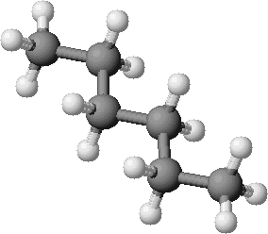
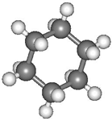
Ogljikovi atomi se povezujejo v odprte verige (aciklične oblike) ali obroče (ciklične oblike):
molekula heksana
molekula cikloheksana

Slide 27
Ogljikovi atomi se povezujejo z enojnimi, dvojnimi in trojnimi vezmi:
molekula etana
molekula etena
molekula etina

